Slide 1
Le système scolaire en Belgique

Slide 2
Education obligatoire de 5 à 18 ans
Education obligatoire ≠ scolarité obligatoire
Les enfants ne sont pas obligés d’aller à une école pour obtenir un diplôme. La plupart des enfantss choisit d’aller à l’école, mais en Belgique, l’éducation à domicile est aussi authorisée. Dans ce cas, ces élèves font leurs examens devant une commission d’examens, au lieu d’une école.
≠
≠

Slide 4
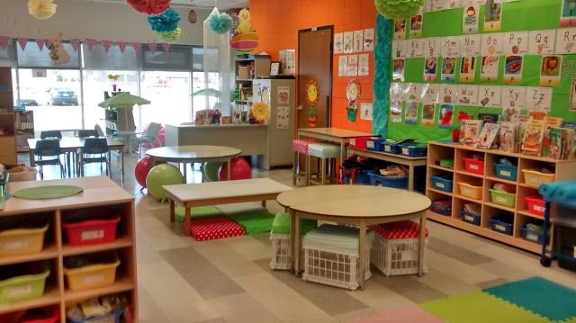
ÉCOLE MATERNELLE pour tous les enfants entre 2,5 ans - 6 ans

Slide 5
ÉCOLE MATERNELLE pour tous les enfants entre 2,5 ans - 6 ans
2,5 ans
classe d’entrée
instapklas
3 ans
première maternelle
1e kleuterklas
4 ans
deuxième maternelle
2e kleuterklas
5 ans
troisième maternelle
3e kleuterklas

Slide 6
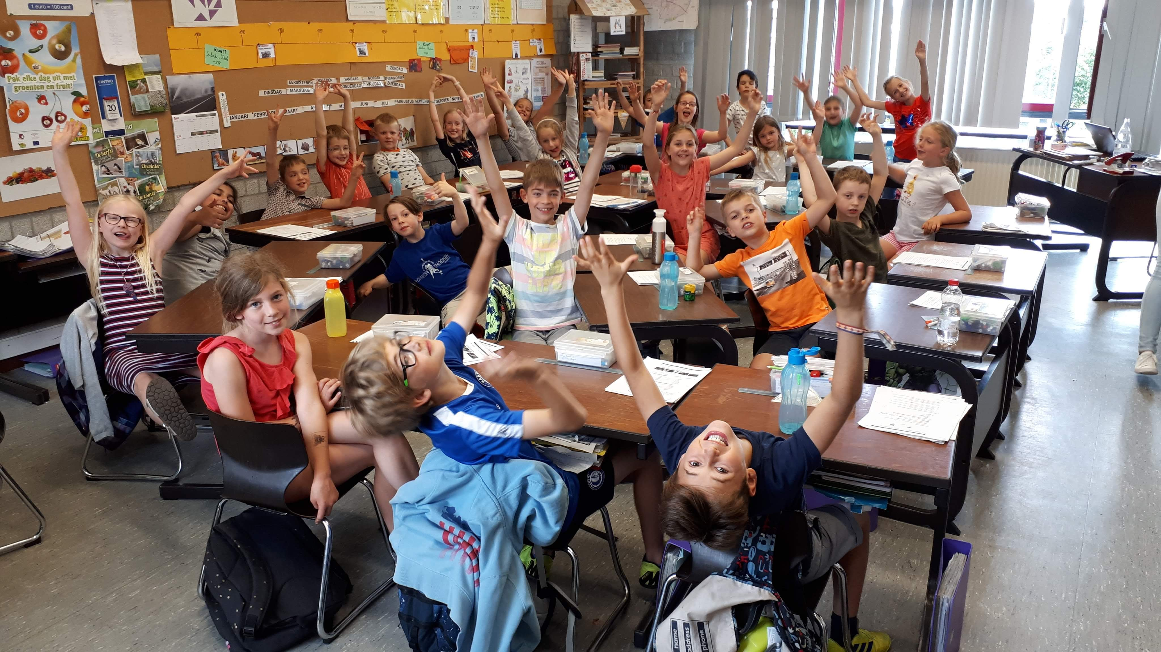
ÉCOLE PRIMAIRE pour tous les enfants entre 6 ans - 12 ans

Slide 7
ÉCOLE PRIMAIRE pour les enfants entre 6 ans – 12 ans
6 – 7 ans
1 - première primaire
eerste leerjaar
7 – 8 ans
2 - deuxième primaire
tweede leerjaar
8 – 9 ans
3 - troisième primaire
derde leerjaar
9 – 10 ans
4 - quatrième primaire
vierde leerjaar
10 – 11 ans
5 - cinquième primaire
vijfde leerjaar
11 – 12 ans
6 - sixième primaire
zesde leerjaar

Slide 8
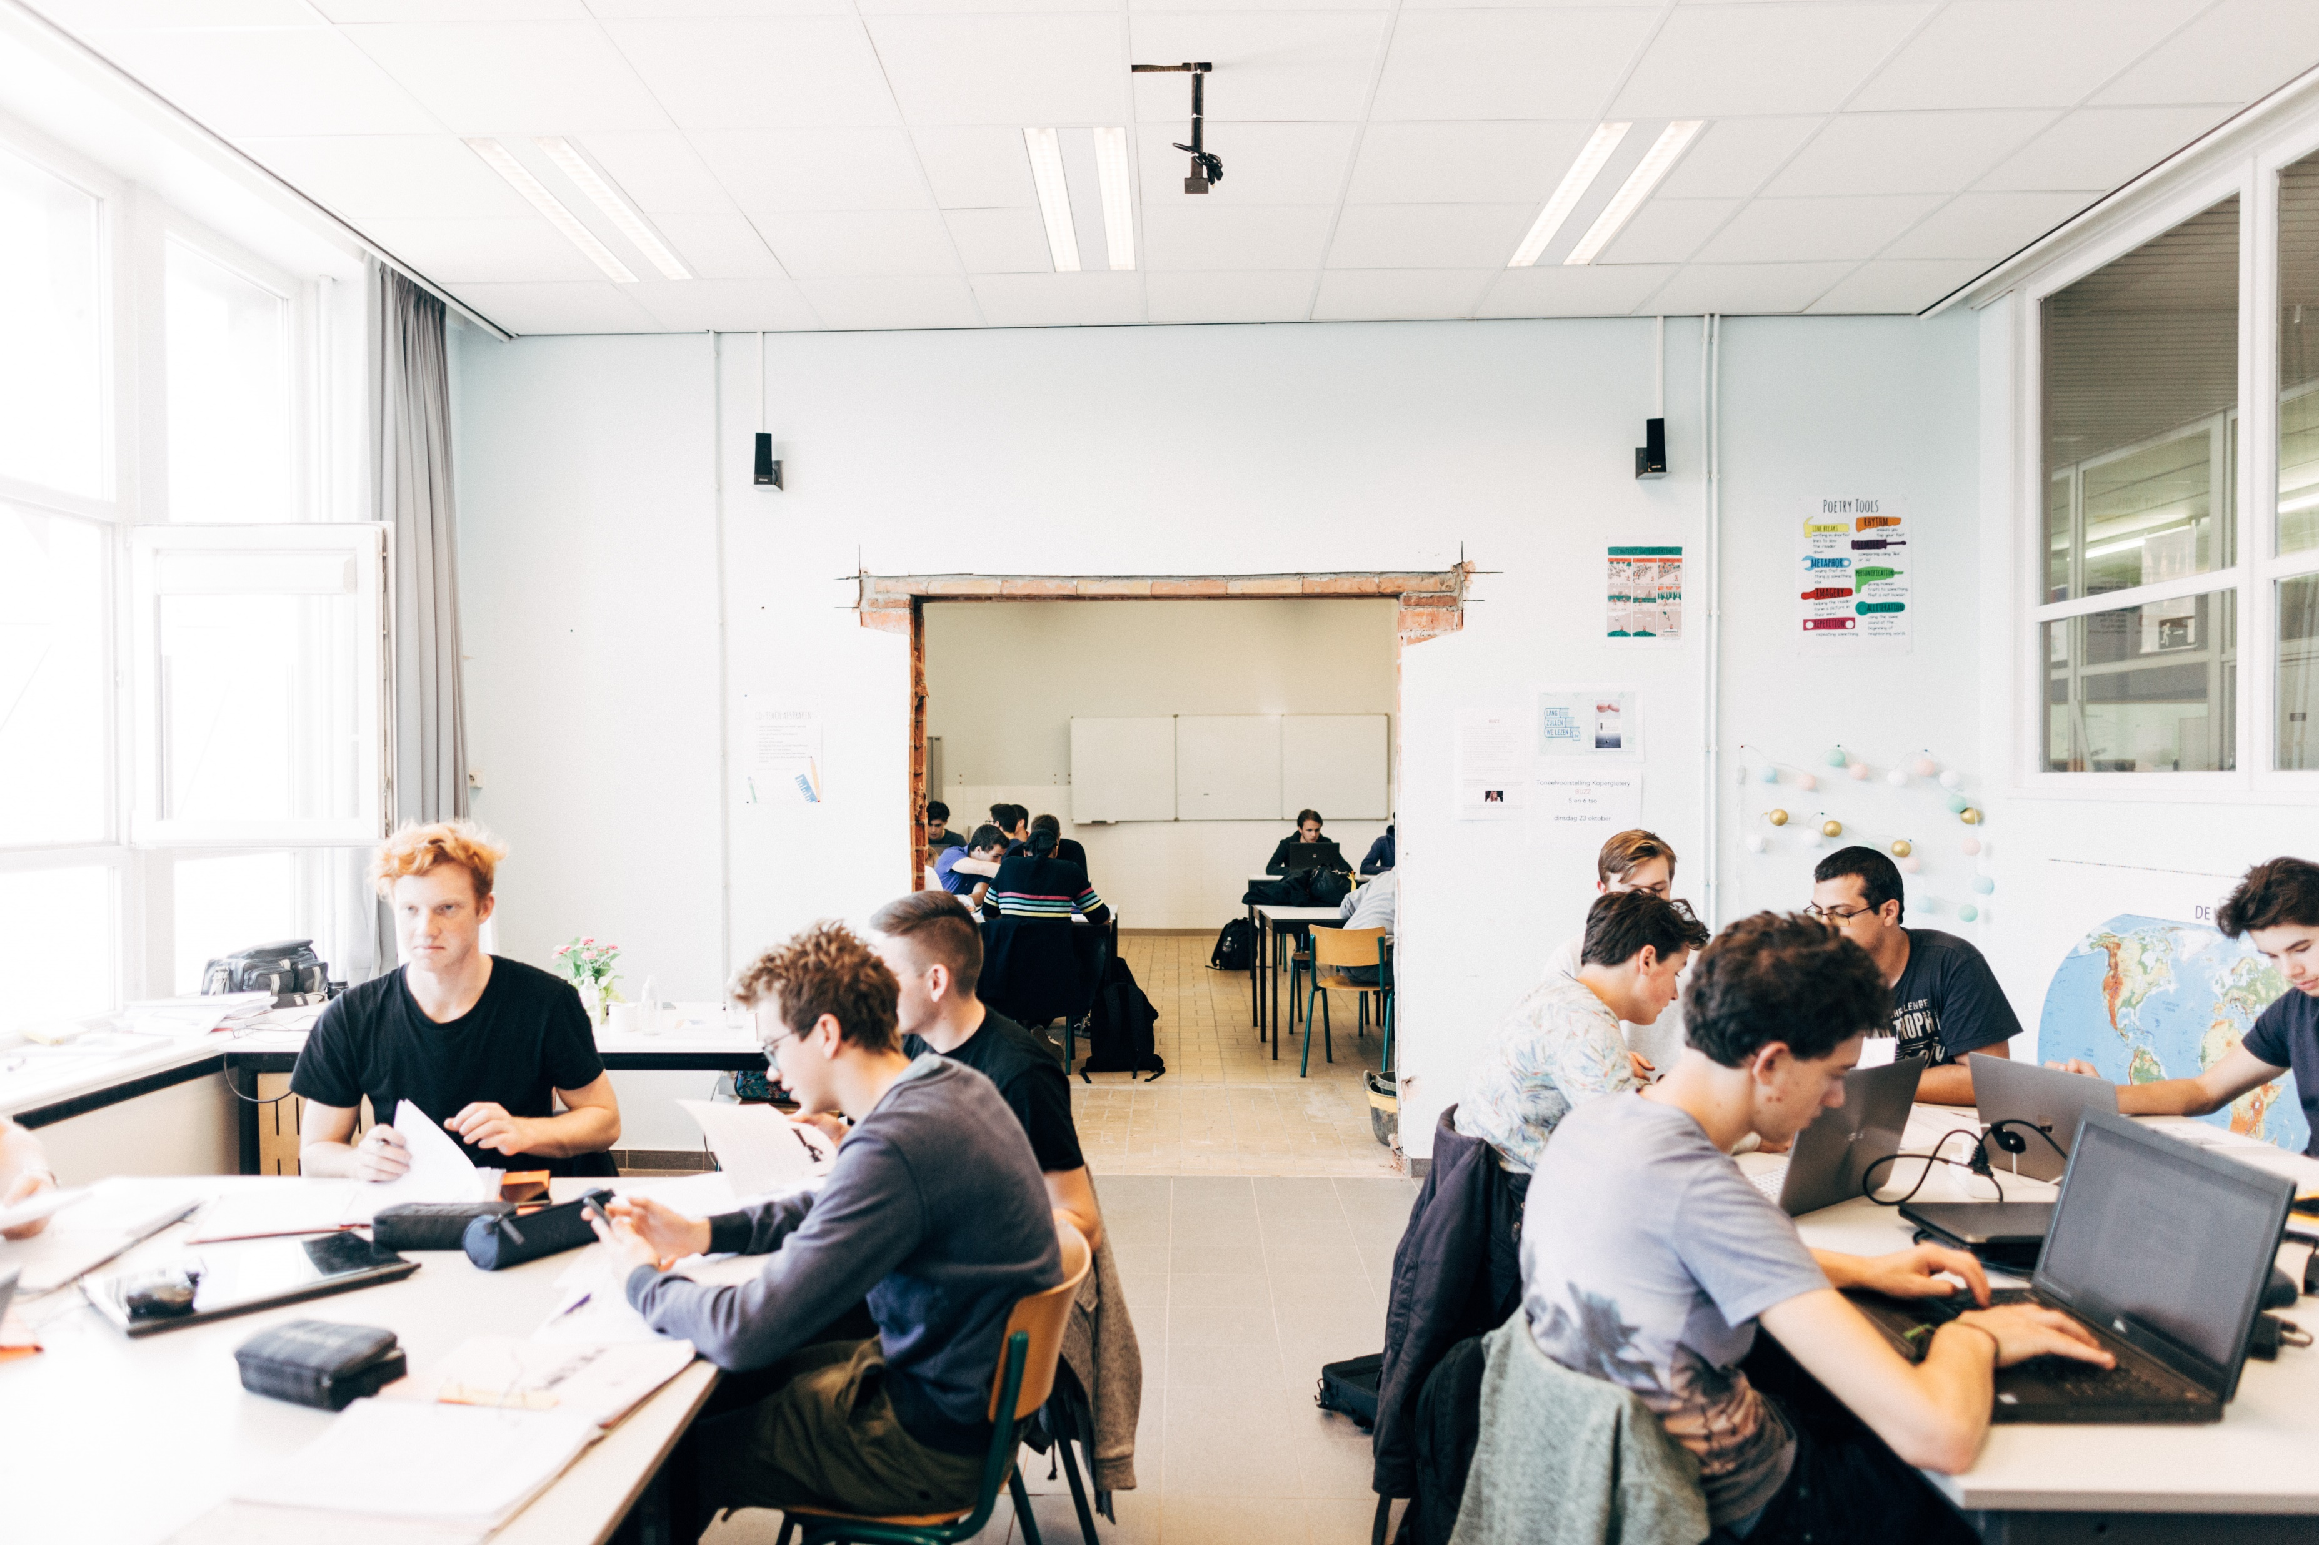
ÉCOLE SECONDAIRE pour tous les enfants entre 12 ans - 18 ans

Slide 9
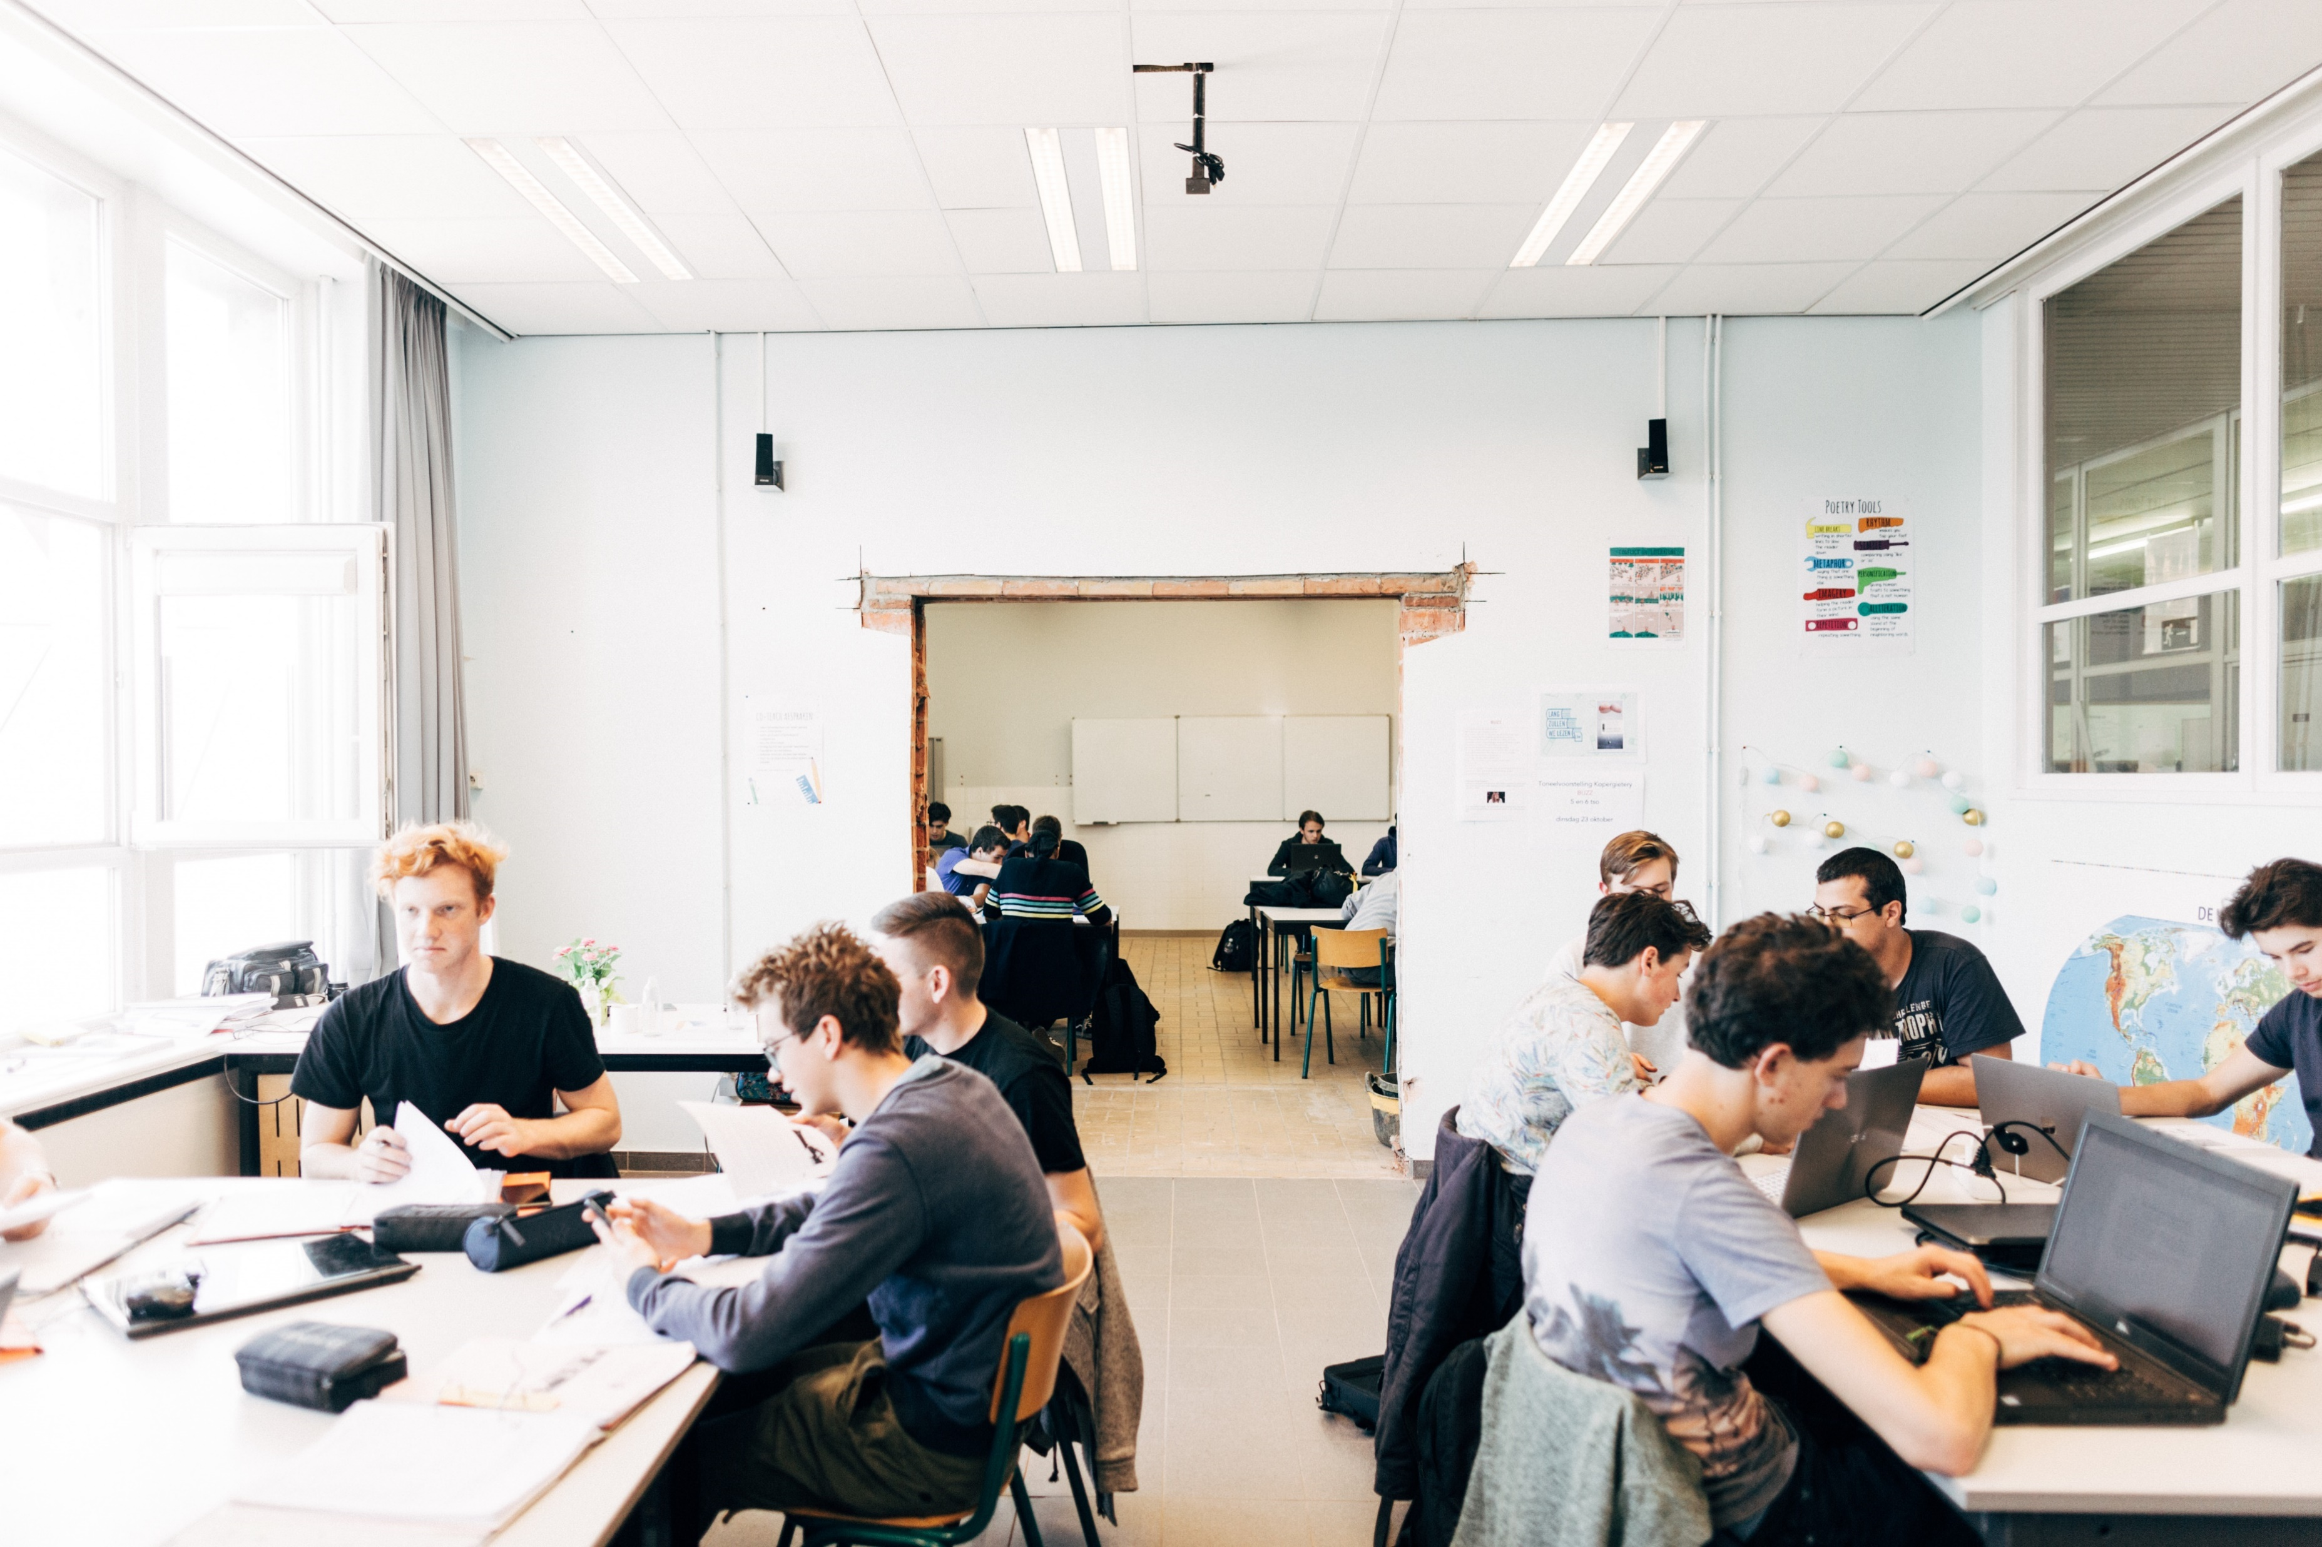
ÉCOLE SECONDAIRE pour tous les enfants entre 12 ans - 18 ans
5 types d’enseignement secondaire pour une période de 6 ans :
ASO
KSO
TSO
BSO
DBSO
enseignement
général
enseignement
artistique
enseignement
technique
enseignement
professionnel
enseignement
professionnel
à temps partiel

Slide 10
ÉCOLE SECONDAIRE pour tous les enfants entre 12 ans - 18 ans
ASO
KSO
TSO
BSO
DBSO
enseignement
général
enseignement
artistique
enseignement
technique
enseignement
professionnel
enseignement
professionnel
à temps partiel
*
*
*
*
*
*
*
Préparation à l’université (enseignement supérieur)
Préparation au marché du travail
+ 18 ans 

Slide 11
ÉCOLE SECONDAIRE pour tous les enfants entre 12 ans - 18 ans
chez nous ☺
ASO
KSO
TSO
BSO
DBSO
enseignement
général
enseignement
artistique
enseignement
technique
enseignement
professionnel
enseignement
professionnel
à temps partiel
*
*
*
*
*
*
*
Préparation à l’université (enseignement supérieur)
Préparation au marché du travail
+ 18 ans 

Slide 12
ÉCOLE SECONDAIRE pour les enfants entre 12 ans – 18 ans
12 – 13 ans
1 - première secondaire
eerste middelbaar
13 – 14 ans
2 - deuxième secondaire
tweede middelbaar
14 – 15 ans
3 - troisième secondaire
derde middelbaar
15 – 16 ans
4 - quatrième secondaire
vierde middelbaar
16 – 17 ans
5 - cinquième secondaire
vijfde middelbaar
17 – 18 ans
6 - sixième secondaire
zesde middelbaar

Slide 13
ÉCOLE SECONDAIRE pour les enfants entre 12 ans – 18 ans
chez nous ☺
12 – 13 ans
1 - première secondaire
eerste middelbaar
13 – 14 ans
2 - deuxième secondaire
tweede middelbaar
14 – 15 ans
3 - troisième secondaire
derde middelbaar
15 – 16 ans
4 - quatrième secondaire
vierde middelbaar
16 – 17 ans
5 - cinquième secondaire
vijfde middelbaar
17 – 18 ans
6 - sixième secondaire
zesde middelbaar

Slide 14
ÉCOLE SECONDAIRE pour les enfants entre 12 ans – 18 ans
chez nous ☺
16 – 17 ans
5 - cinquième secondaire
vijfde middelbaar
Les spécialisations TSO (enseignement technique) à notre école sont:
Le département construction = notre classe 5THT
Le département menuiserie = notre classe 5THT
Le département mécanique = notre classe 5TMT
Le département sciences industrielles
Le département électricité
Le département informatique
Le département graphique

Slide 15
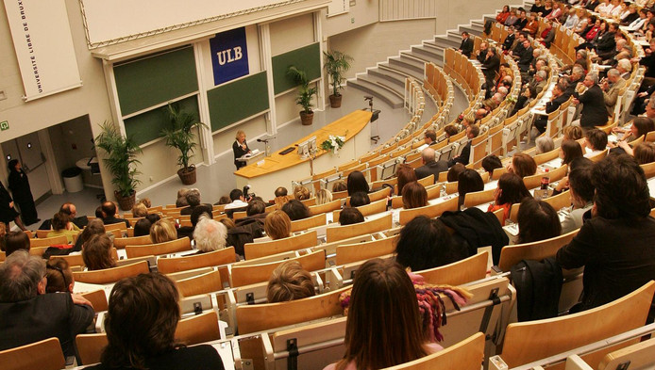
ENSEIGNEMENT SUPÉRIEUR / UNIVERSITÉ pour tous les jeunes à partir de 18 ans
+ basses frais d’inscription + ouvert à tout jeune diplomé du secondaire

Slide 16
ENSEIGNEMENT SUPÉRIEUR / UNIVERSITÉ pour tous les jeunes à partir de 18 ans
HBO 5
2 ans d’études
plutôt orienté à la pratique
bachelor professionnel
3 ans d’études
plutôt orienté à la pratique
bachelor académique
3 ans d’études
plutôt orienté à la théorie
master académique
4, 5, 6, 7 ans d’études
plutôt orienté à la théorie

